Slide 1
TFP UNED
Patrón de diseño para GUIs

Slide 2
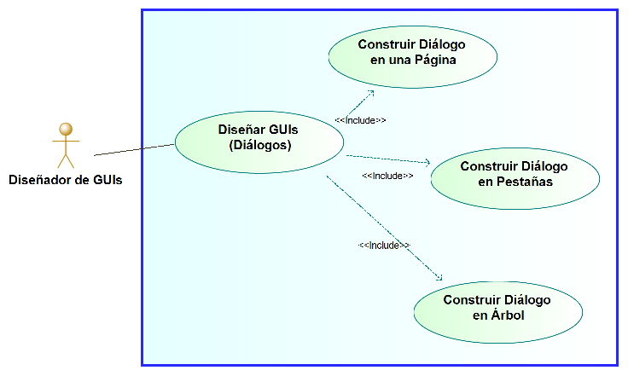
Caso de uso Diseñador GUIs

Slide 3
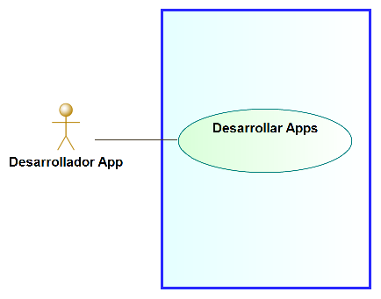
Caso de uso: Desarrollador App

Slide 4
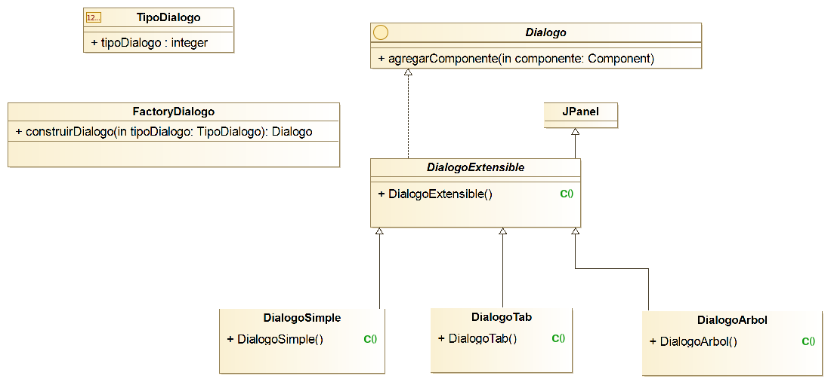
Clases Diálogos

Slide 5
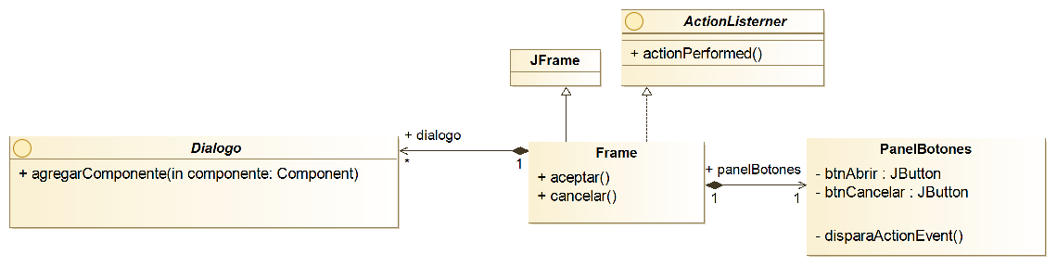
Clases Frame

